Slide 1
Projekt „ Vzdělávání dotykem“ CZ.1.07/1.3.00/51.0031
ICT V ČESKÉM ŠKOLSTVÍ - VYUŽITÍ TABLETU VE VZDĚLÁVÁNÍ DĚTÍ
A ŽÁKŮ
Autor: Jan Sommer

Slide 2
Obsah kurzu:
Co je to tablet.
Popis zařízení – tlačítka, konektory, zacházení s přístrojem.
Zahájení práce.
Dotykové ovládání.
Úvodní obrazovka Start.
Pracovní plocha.
Dotyková klávesnice.
Nastavení počítače.

Slide 3
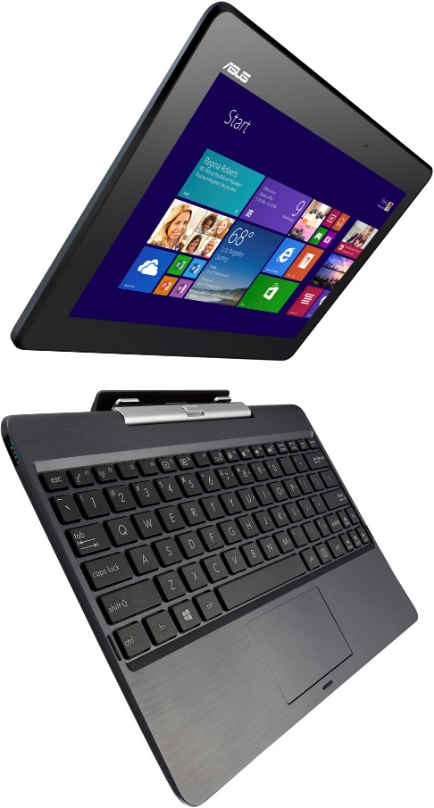
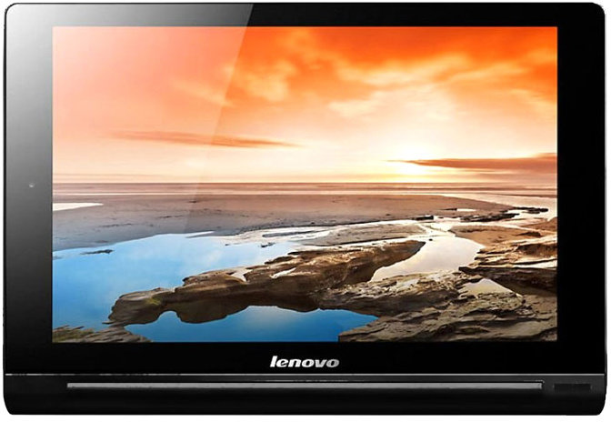
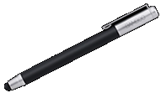
Co je to tablet
Přenosný počítač ve tvaru desky s integrovanou dotykovou obrazovkou.
Dotyková (virtuální) klávesnice.
Zařízení 2 v 1 – navíc hardwarová klávesnice.
Stylus.

Slide 4
Popis zařízení – tlačítka, konektory, zacházení s přístrojem
Manuál
Rozložení, typy a počty konektorů se liší dle výrobce a typu zařízení.
Tlačítko napájení – Power
Stisk delší než X sekund - nouzové vypnutí
Krátký stisk - Probuzení z režimu spánku/hibernace (indikace LED)
USB, microUSB
Čtečka paměťových karet – SD karty, MicroSD
Bezpečně odebrat hardware…
Konektor pro sluchátka/reproduktory/externí mikrofon (Combo audio jack 3,5 mm)
Nemusí podporovat klasické mikrofony
Tlačítko hlasitosti (+/-)
Tlačítko Windows – pro návrat do úvodní obrazovky.

Slide 5
Popis zařízení – tlačítka, konektory, zacházení s přístrojem
Konektor napájení – neplést s konektorem pro sluchátka
Síťový konektor (RJ-45)
Připojení do počítačové sítě (LAN) pomocí kabelu
Externí síťová karta do USB
HDMI, mini HDMI -> redukce
Přenos obrazu i zvuku.

Slide 6
Popis zařízení – tlačítka, konektory, zacházení s přístrojem
Webová kamera
Kontrolka kamery
Přední/zadní kamera
Mikrofon(y)
Čidlo osvětlení
Slot pro SIM kartu – pouze u některých přístrojů.

Slide 7
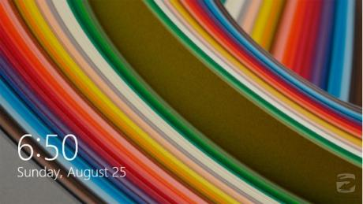
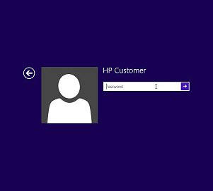
Zahájení práce
Tlačítko Power
Někdy je třeba delší stisk (3 s).
Zamykací obrazovka
Tah nahoru ji odstraní.
Do jisté míry supluje spořič.
Přihlášení do systému
Možnosti přihlášení: Heslo/Obrázkové heslo
Sítě: Režim v letadle, Wi-Fi.

Slide 8
Zahájení práce
Režim v letadle – vypne veškerou bezdrátovou komunikaci přístroje.
Zapnutí/vypnutí Wi-Fi – zapíná Wi-Fi v přístroji.
Obě zmíněné funkce, resp. jejich nevědomé zapnutí/vypnutí, jsou často (banálním) důvodem, proč některým uživatelům nefunguje připojení k síti.

Slide 9
Zahájení práce – Windows 8.1
Rychlejší než předchůdci.
Stabilnější než předchůdci.
Méně náročný na systémové prostředky než předchozí OS.
Pokud si odmyslíme dlaždice, je pro laika téměř shodný s Windows 7.
Dva režimy
Tablet (aplikace spouštěné z Úvodní obrazovky)
Desktop (aplikace spouštěné z Plochy)
Některé aplikace se proto mohou spouštět ve dvou různých rozloženích.
Windows 8.1 pak funguje shodně na telefonech, tabletech, noteboocích či PC.
Chybí tlačítko Start, to nás nyní přepíná na úvodní obrazovku.

Slide 10
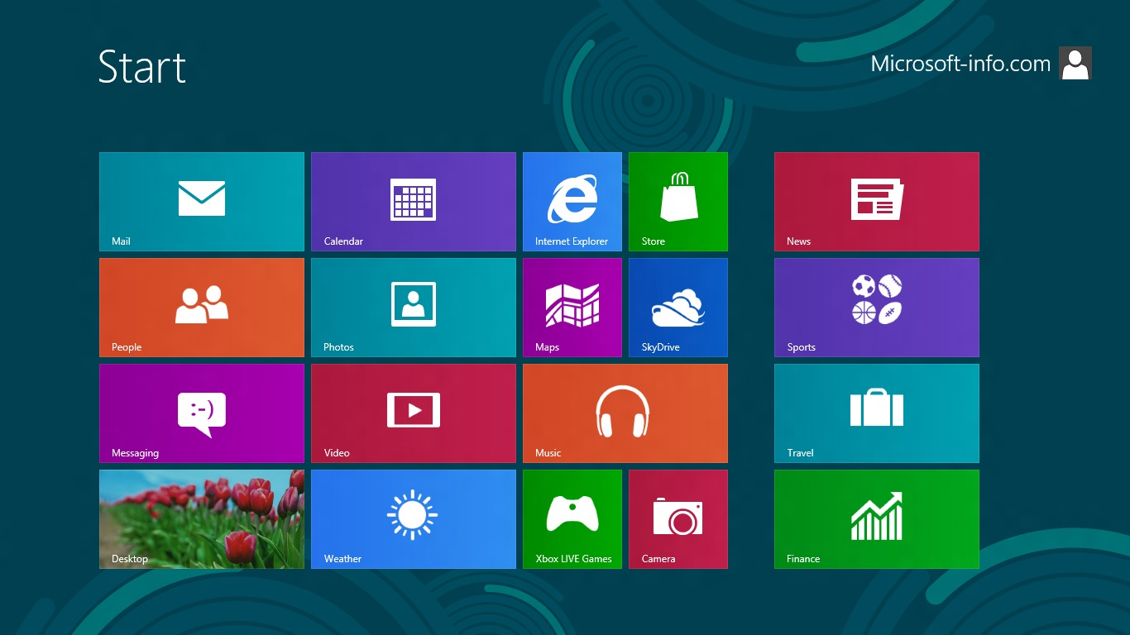
Zahájení práce – Moderní uživatelské rozhraní
Pro leckteré uživatele „nepřekonatelná“ překážka, protože je to něco nového.
Jedním z cílů kurzu je naučit se s tímto rozhraním pracovat a přizpůsobit si jej. Více si povíme v průběhu kurzu.

Slide 11
Dotykové ovládání
Bříšky prstů, ne nehty nebo ostrými předměty. Netlačit, stačí mírný dotyk!
Suché/mokré prsty
Klepnutí prstem = kliknutí myší
Poklepání prstem = dvojklik myší
Podržet & pustit = kliknutí pravým tlačítkem myši
Podržet & posunout = klepnut a držení levého tlačítka myši (přesun objektu, např. zástupce, dlaždice, zobrazení místní nabídky).

Slide 12
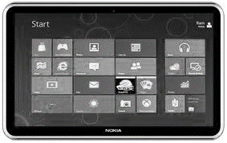
Dotykové ovládání
Tah do stran či svisle = kolečko myši (posun mezi položkami).
Posun dvou prstů od sebe / k sobě = CTRL + kolečko myši (zvětšení/zmenšení objektu).

Slide 13
Dotykové ovládání
Otočení (alespoň) dvěma prsty na obrazovce = otočení objektu. Pozor, některé aplikace nepodporují otočení.
Chceme-li otočit celý obraz, stačí přístroj držet „na stojato“ a obraz se sám přetočí.

Slide 14
Dotykové ovládání - Šém
Tah z pravého okraje displeje = zobrazení panelu Šém (Charm)
Hledat – vyhledávání obsahu (programů, souborů)
Sdílet – sdílení souborů, fotografií nebo webových stránek
Start – přepnutí na Úvodní obrazovku (dlaždice)
Zařízení – Přehrát, Tisknout, Promítat (Wi-Fi bezdrátový displej)
Nastavení – Sítě, Hlasitost, Jas, Oznámení, Vypnutí, Klávesnice, Změnit nastavení počítače Pozor, zobrazíme-li Šém → Nastavení v aplikaci, dostaneme se do nastavení (možností) dané aplikace.

Slide 15
Dotykové ovládání - Šém
Sítě – zobrazí seznam dostupných bezdrátových sítí, po vybrání sítě a zadání hesla jsme připojeni.
Jas – slouží k přizpůsobení jasu displeje, pokud potřebuji maximální výdrž na baterii, měl bych stáhnout jas na minimum.
Vypnout – často uvidíme možnost „Aktualizovat a vypnout či restartovat“. Při aktualizaci by nikdy nemělo dojít k vypnutí či vybití přístroje. Máme-li nízký stav baterie, je vhodné přístroj uspat a aktualizaci nechat nainstalovat až při nabíjení.

Slide 16
Dotykové ovládání
Tah z horního okraje k dolnímu = zavření aplikace
Je třeba „přejet“ celou obrazovku.
Tah z levého okraje = přepínání mezi spuštěnými aplikacemi. Alternativa k Alt+TAB.

Slide 17
Dotykové ovládání
Tah z levého okraje a zpět = zobrazení seznamu spuštěných aplikací
Tah shora a poté doprava / doleva = rozdělení displeje na dvě části
Při tažení je třeba vyčkat než se zobrazí dělící lišta.
2
1

Slide 18
Dotykové ovládání
Tah ze spodního okraje = zobrazení příkazů dané aplikace či možností.

Slide 19
Úvodní obrazovka Start - popis
Zcela nové „rozhraní“, které v předchozích Windows nebylo.
Přihlášený uživatel
Změnit obrázek účtu
Rychlý způsob přístupu k nastavením účtů a počítače
Uzamknout, Odhlásit se
Přepnout účet.
Vypnout (při restartu možnost „Aktualizovat a restartovat“).
Hledat (stejně jako z panelu Šém).
Aplikace (všechny aplikace -> tah nahoru).

Slide 20
Úvodní obrazovka Start - organizace
Přesun dlaždic - stisknu a držím, přetáhnu.
Organizace dlaždic do skupin.
Připnutí / odepnutí z Úvodní obrazovky (Hlavního panelu) - „kliknu“ pravým tlačítkem myši, vyberu si z možností.
Připnutí je možné realizovat opět „kliknutím“ pravým tlačítkem myši a volbou možnosti „Připnout na …“
Aktivní dlaždice / vypnout aktivní dlaždici.

Slide 21
Pracovní plocha - Desktop
Hlavní panel
Tlačítko Start – přepnutí na Úvodní obrazovku.
Plocha, na kterou je uživatel zvyklý z přechozích Windows.
POZOR, některé aplikace lze spustit ve dvou verzích (Tablet, Desktop)
Pro tablet – z úvodní obrazovky
Pro desktop (počítač) – z plochy, z hlavního panelu.

Slide 22
Dotyková klávesnice
Objeví se v okamžiku, kdy je jí třeba, nebo ji vyvolám ikonou na Hlavním panelu či pomocí Šém -> Nastavení -> Klávesnice
Rozložení klávesnice
Na celou šířku obrazovky
Rozložení pro psaní palci
Panel pro rukopis
Velké/malé znaky (Shift / Caps Lock), numerická klávesnice, emotikony
Podržení prstu na klávese - zobrazí alternativní znaky.

Slide 23
Klávesové zkratky
Klávesa Win – návrat na úvodní obrazovku.
Win + D – přejde na plochu.
Win + E – zapne Internet Explorer.
Win + P – přepíná možnosti zobrazení při přopojení projektoru či druhého displeje.
Alt + TAB – přepíná mezi spuštěnými aplikacemi.
Alt + Shift – přepíná mezi jazykem klávesnice.
Jaké další zkratky používáte Vy?

Slide 24
Nastavení počítače
Šém -> Nastavení -> Změnit nastavení počítače.
Počítač a zařízení.
Účty.
Síť.
Aktualizace a obnovení.
Ovládací panely…

Slide 25
Děkuji za pozornost
jan.sommer@cvlk.cz

